Slide 1
Сделайте меня развидеть это
Зеленкова Лера, 4 курс

Slide 2

Сделайте меня развидеть это
- калька с англ. «make me unsee it». Означает желание говорящего отменить акт наблюдения чего-либо, стереть это из памяти.

Slide 3
В русском языке
На просторах Рунета (в основном в Твиттере) можно наблюдать несколько вариантов этой конструкции:
сделайте мне
заставьте мне
сделайте меня
сделайте меня обратно
сделайте мне обратно
заставьте меня обратно

Slide 4
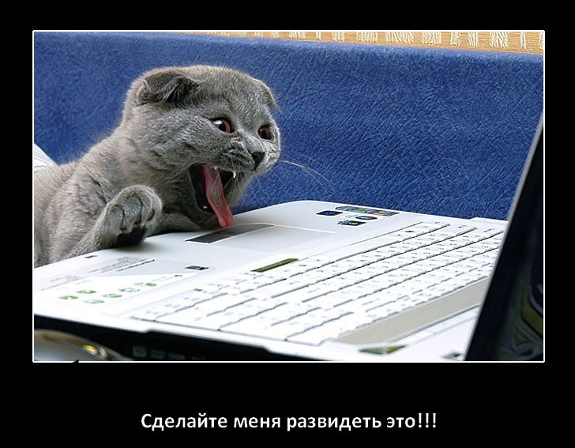

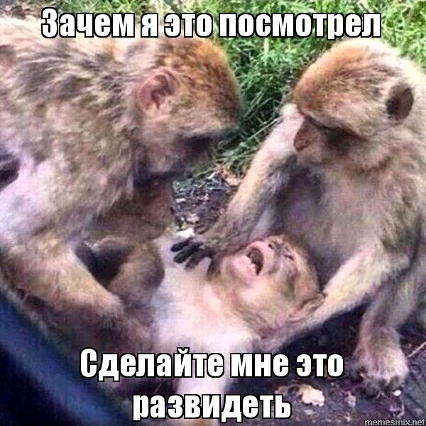
Мемы!

